Slide 1
基于递归神经网络的联机手写汉字识别研究
学生 孙 黎
导师 苏统华

Slide 2
目录
背景
项目来源
传统技术
深度学习
研究内容
基于GPU的并行化
改进型递归神经单元
端到端的联机汉字手写识别框架

Slide 3
目录
背景
项目来源
传统技术
深度学习
研究内容
基于GPU的并行化
改进型递归神经单元
端到端的联机汉字手写识别框架

Slide 4

背景：项目来源
项目来源于WI输入法、手心输入法实际需求以及苏统华老师的自然科学基金(论文1页)

Slide 5
背景：传统技术
背景
项目来源
传统技术
深度学习
研究内容
基于GPU的并行化
改进型递归神经单元
端到端的联机汉字手写识别框架

Slide 6
背景：传统技术
目前主要的手写汉字识别框架分为两类(论文第3页)
切分识别框架
无切分识别框架

Slide 7
背景：传统技术
目前主要的手写汉字识别框架分为两类
切分识别框架
(论文4页)

Slide 8
背景：传统技术
目前主要的手写汉字识别框架分为两类
切分识别框架
无切分识别框架
(论文4页)

Slide 9
背景：深度学习
背景
项目来源
传统技术
深度学习
研究内容
基于GPU的并行化
改进型递归神经单元
端到端的联机汉字手写识别框架

Slide 10
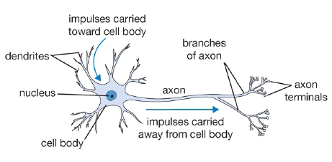
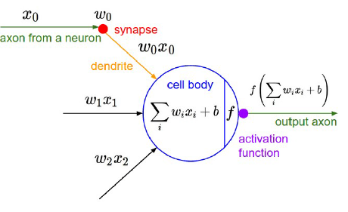
背景：深度学习
深度学习来源于传统的人工神经网络的研究(论文6页)

Slide 11
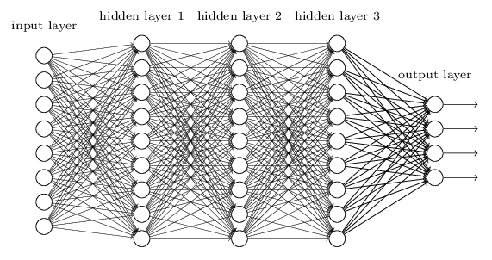
背景：深度学习
深度神经网络相对于传统的MLP拥有更多的隐含层
多层的网络拥有更加强大的表示能力
(论文7页)

Slide 12
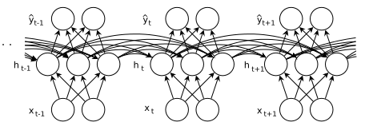
背景：深度学习
递归神经网络是前向神经网路在时序任务上的扩展(论文12页)

Slide 13
目录
背景
项目来源
传统技术
深度学习
研究内容
基于GPU的并行化
改进型递归神经单元
端到端的联机汉字手写识别框架

Slide 14
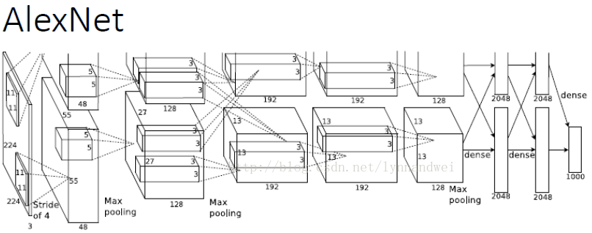
研究内容：基于Gpu的训练并行化
神经网络的性能依赖于网络参数和训练数据规模
项目主要研究递归神经的训练
Notes:
Alexnet 50m参数 两块580 训练5-6天

Slide 15
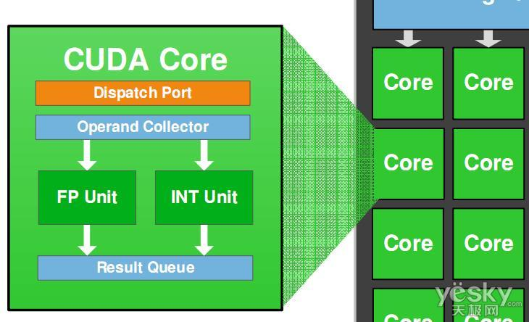
研究内容：基于Gpu的训练并行化
Gpu是目前主要的通用并行化加速平台，NVIDIA的cudnn能够加速卷积神经网络训练50倍

Slide 16
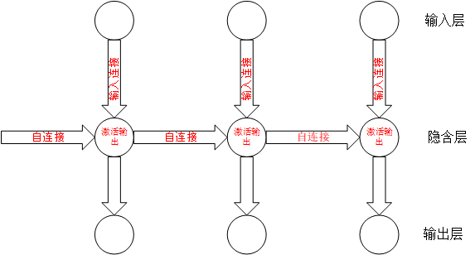
研究内容：基于Gpu的并行化
项目主要是加速递归神经网络，并行化模型分为三个部分：
输入连接
自连接
激活输出

Slide 17
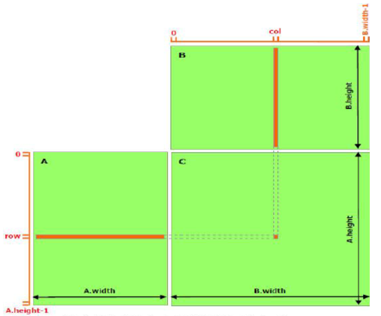
研究内容：基于Gpu的并行化
输入连接和递归连接主要使用矩阵分块乘法加速
输出激活使用多线程并行化加速
Notes:
矩阵A乘矩阵B得到矩阵C，每个线程复杂计算矩阵C中的一个点
矩阵分块乘法主要加速快的原因 多线程和一级缓存共享
加速能够达到100x

Slide 18
研究内容：基于Gpu的训练并行化
计算的流程

Slide 19
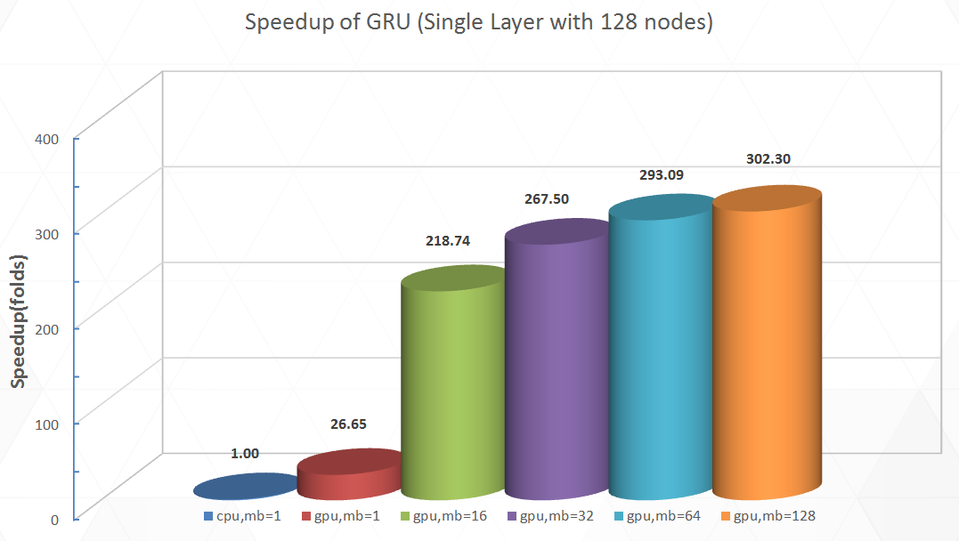
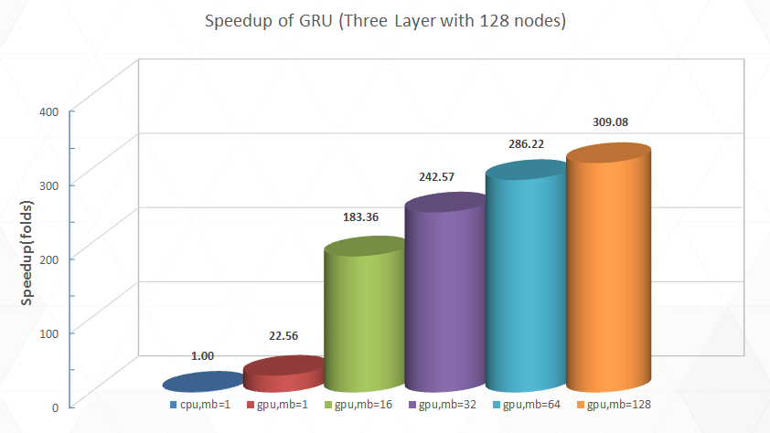
研究内容：基于Gpu的训练并行化
CPU和GPU的加速比较(论文65页)

Slide 20
研究内容：基于Gpu的训练并行化
反向求导计算流程

Slide 21
目录
背景
项目来源
传统技术
深度学习
研究内容
基于GPU的并行化
改进型递归神经单元
端到端的联机汉字手写识别框架

Slide 22
研究内容：改进型递归神经单元
经典RNN的性能缺陷，出现多种改进型结构：
LSTM
GRU
SGRU
GMU

Slide 23
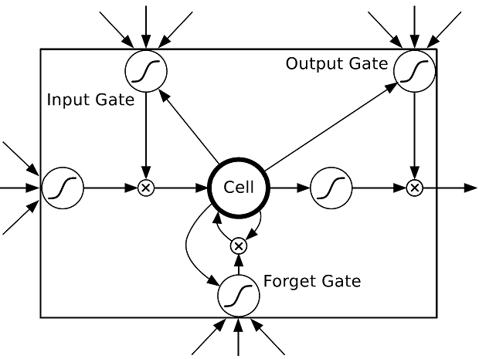
研究内容：改进型递归神经单元
LSTM是最早提出的经典结构，并且首次提出了CEC(论文58页)

Slide 24
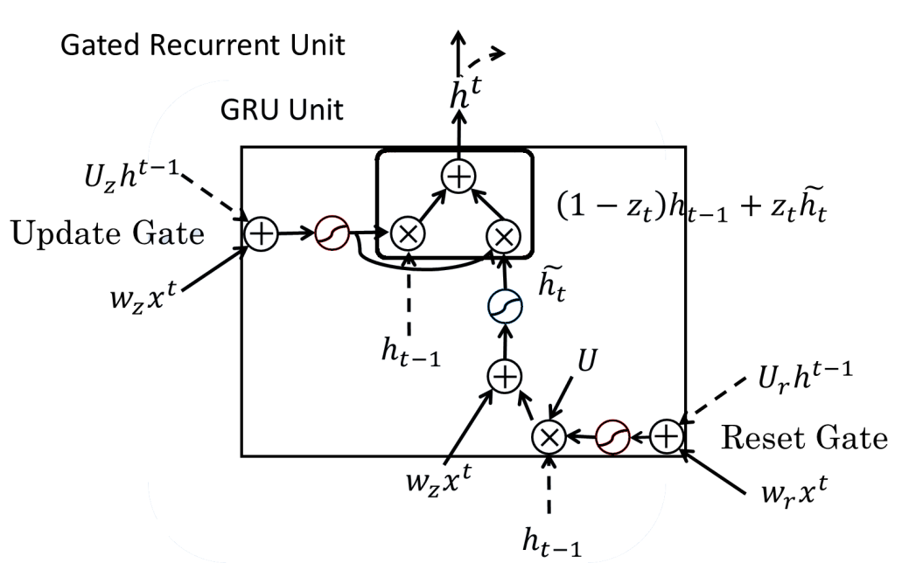
研究内容：改进型递归神经单元
GRU是另一种改进型的递归神经单元结构
(论文60页)

Slide 25
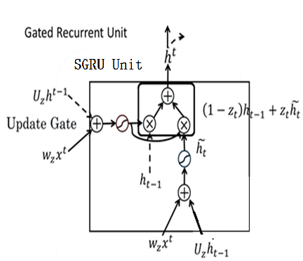
研究内容：改进型递归神经单元
项目结果CEC简化版的GRU——SGRU
Notes:
SGRU和GMU更加详细
增加软件工程相关的

Slide 26
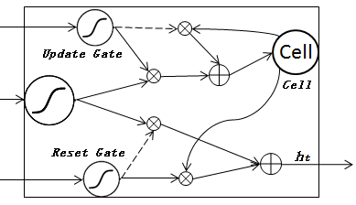
研究内容：改进型递归神经单元
结合LSTM和GRU得到新的结构——GMU (论文62页)

Slide 27
研究内容：改进型递归神经单元
联机手写英文识别上的应用和比较
实验使用数据集IAM-ODB(论文64页)
Group | Type | Set | Param
G1 | RNN | 3I-208R-5O | 124k
 | SGRU | 3I-154R-85O
 | GRU | 3I-128R-85O
 | GMU | 3I-128R-85O
 | LSTM | 3I-112R-85O
G2 | RNN | 3I-32R-32S-64R-64S-96R-85O | 83k
 | SGRU |  | 128k
 | GRU |  | 174k
 | GMU |  | 174k
 | LSTM |  | 220k

Slide 28
研究内容：改进型递归神经单元
联机手写英文实验结果(论文65页)
Group | Type | Error(%)
G1 | RNN | 20.09
 | SGRU | 13.47
 | GRU | 13.85
 | GMU | 13.19
 | LSTM | 12.84
G2 | RNN | 14.92
 | SGRU | 9.97
 | GRU | 10.29
 | GMU | 10.11
 | LSTM | 9.88

Slide 29
目录
背景
项目来源
传统技术
深度学习
研究内容
基于GPU的并行化
改进型递归神经单元
端到端的联机汉字手写识别框架

Slide 30
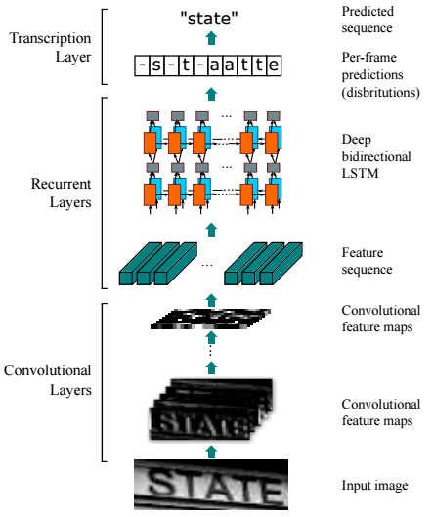
研究内容：联机手写汉字识别
端到端的框架是指从输入原始数据直接识别得到输出结果

Slide 31
研究内容：联机手写汉字识别
目前基于深度学习的无切分识别框架主要介绍如下几类：
CRNN(论文73页)

Slide 32
研究内容：联机手写汉字识别
目前基于深度学习的无切分识别框架主要介绍如下两类：
CRNN
HSRNN(论文77页)

Slide 33
研究内容：联机手写汉字识别
HSRNN：分层采样递归神经网络(论文76页)

Slide 34
研究内容：联机手写汉字识别
实验使用数据集CASIA和ICDAR2013
实验设置(论文79页)
Type | Set | Param
5-layer | 3I-64R-128S-192R-3750O | 1.63M
7-layer | 3I-64R-80S-96R-128S-160R-2765O | 1.50M
8-layer | 3I-48R-64S-96R-128R-144S-160R-2765O | 1.84M

Slide 35
研究内容：联机手写汉字识别
实验结果(论文81页)
Type | No LM |  | bigram |  | trigram
 | AR | CR | AR | CR | AR | CR
Test Set
3-layer | 94.81 | 95.52 | 96.13 | 96.84 | 96.83 | 97.45
5-layer | 95.08 | 95.63 | 96.34 | 96.92 | 97.04 | 97.58
6-layer | 95.30 | 95.82 | 96.45 | 97.00 | 97.05 | 97.55
ICDAR2013 Comp Set
3-layer | 88.06 | 89.40 | 91.42 | 92.87 | 93.00 | 94.28
5-layer | 88.91 | 90.00 | 92.05 | 93.20 | 93.37 | 94.44
6-layer | 89.12 | 90.18 | 92.12 | 93.25 | 93.40 | 94.43

Slide 36
研究内容：联机手写汉字识别
结果比较(论文83页)
Setup | test set |  | comp set
 | AR | CR | AR | CR
DahanWang | 91.97 | 92.76 | -- | --
Zhou2013 | 93.75 | 94.34 | 94.06 | 94.62
Zhou2014 | 94.69 | 95.32 | 94.22 | 94.76
VO-3 | -- | -- | 94.49 | 95.03
Xie2016 | 95.34 | 96.40 | 92.88* | 95.00*
Our Method | 97.05 | 97.55 | 93.40 94.65* | 94.43 95.65*

Slide 37
谢谢！

